Slide 1
02. Advanced Logic Gate
Content
Full Adder Gate
Half Subtractor Gate

Slide 2
Full Adder Gate

Slide 3
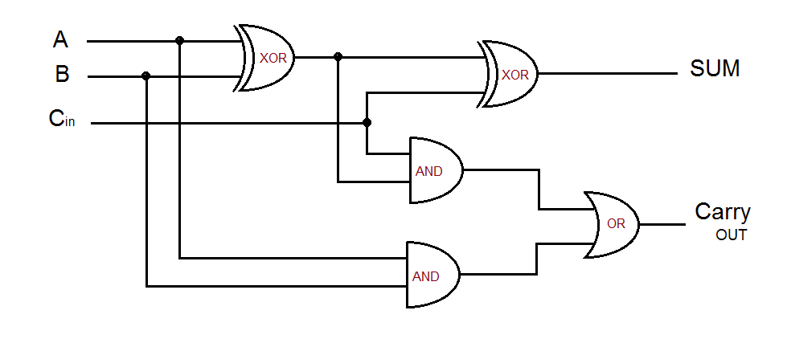
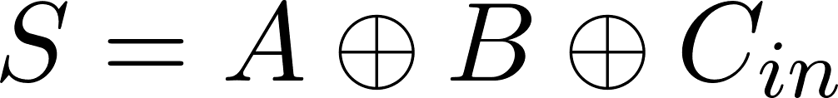
Full Adder Gate
1. What is Full Adder Gate?
Full Adder는 다음으로 이루어져 있다.
Input
- 1 bit carry-in x 1
- 1 bit binary x 2
Output
- 1 bit sum x 1
- 1 bit carry-out x 1
예를 들어, A와 B가 1bit binary 값이고, Cin이 선행 bit로 부터 반입된 경우, Sum 과 Cout은 다음과 같다.
Design of Full Adder Gate

Slide 4
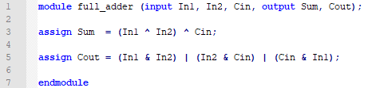
Full Adder Gate
2. How to code in Verilog
full_adder.v
Line 1 : Module 이름, Input, Output 값 설정.
Line 3 : 출력될 Sum 정의
Line 5 : 출력될 Cout 정의
Line 7 : module 종료
+) 지난 시간에 배운 내용
XOR => ^
AND => &
OR => |
Design of Full Adder Gate

Slide 5
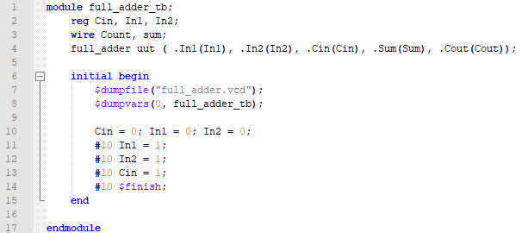
Full Adder Gate
2. How to code in Verilog
full_adder_tb.v
Line 1 : test_bench할 module 이름 설정
Line 2 : Input값은 reg로 설정
Line 3 : Output값은 wire로 설정
Line 4 : full_adder에 대한 Instantiate the Unit Under Test
Line 6 : time을 0으로 설정한다.
Line 7 : GTKWave를 위한 dumpfile name 설정
Line 8 : dumpvars - First parameter : ‘0‘ 은 2번째에 나올 모듈을 모두 dump 한다는 뜻
- Second parameter : dump할 모듈 이름. Line 10 : 초기값 설정
Line 11-13 : 10초 뒤 값을 1로 변경 (병렬로 실행됨을 방지 하기 위함)
Line 14 : 10초 뒤 종료
Design of Full Adder Gate

Slide 6
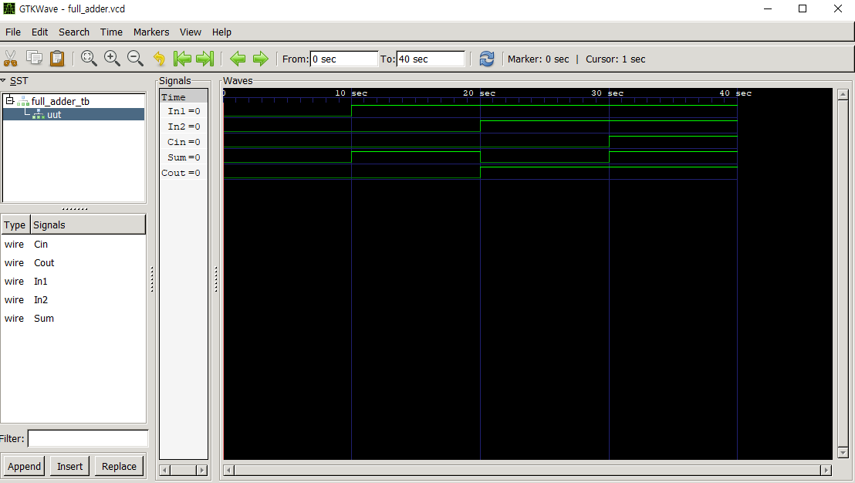
Full Adder Gate
3. Check the GTKWave

Slide 7
Half Subtractor

Slide 8
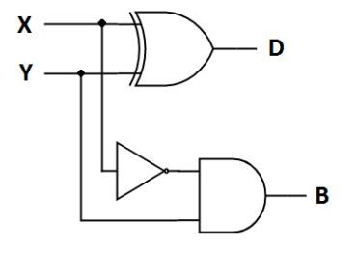


Half Subtractor
1. What is Half Subtractor Gate?
Half Subtractor는 다음으로 이루어져 있다.
Input
- 1 bit binary x 2
XOR
Output
- 1 bit difference x 1
- 1 bit borrow x 1
NOT
AND
예를들어, X와 Y는1bit binary 값이고, difference를 D, borrow를 B라고 했을 때, Half Subtractor는 다음과 같다.
Design of Half Subtractor Gate

Slide 9
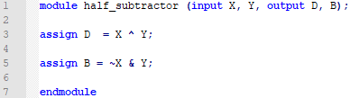
Half Subtractor
2. How to code in Verilog
half_subtractor.v
XOR
Line 1 : Module 이름, Input, Output 값 설정.
Line 3 : 출력될 Difference 정의
Line 5 : 출력될 Borrow정의
Line 7 : module 종료
+) 지난 시간에 배운 내용
XOR => ^
AND => &
NOT => ~
NOT
AND
Design of Half Subtractor Gate

Slide 10
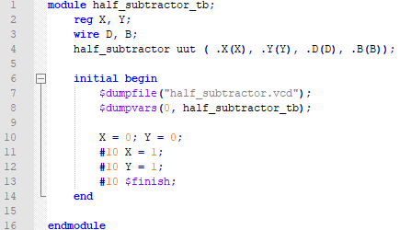
Half Subtractor
2. How to code in Verilog
half_subtractor_tb.v
XOR
NOT
AND
Line 1 : test_bench할 module 이름 설정
Line 2 : Input값은 reg로 설정
Line 3 : Output값은 wire로 설정
Line 4 : half_subtractor 에 대한 Instantiate the Unit Under Test
Line 6 : time을 0으로 설정한다.
Line 7 : GTKWave를 위한 dumpfile name 설정
Line 8 : dumpvars - First parameter : ‘0‘ 은 2번째에 나올 모듈을 모두 dump 한다는 뜻
- Second parameter : dump할 모듈 이름. Line 10 : 초기값 설정
Line 11-12 : 10초 뒤 값을 1로 변경 (병렬로 실행됨을 방지 하기 위함)
Line 13 : 10초 뒤 종료
Design of Half Subtractor Gate

Slide 11
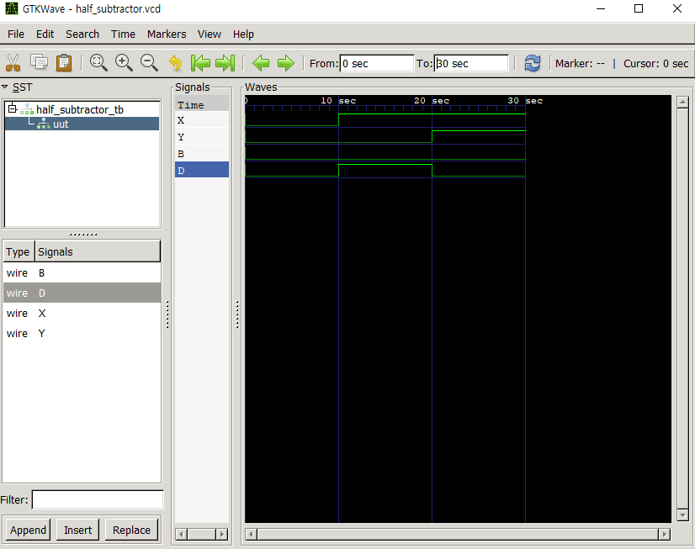
Half Subtractor
3. Check the GTKWave

Slide 12
Assignment 02
Half Adder Gate
Full Subtractor Gate
위 두 Gate를 찾아보고 주석을 포함하여 아래와 같은 형식으로 3개 파일을 제출하라.
제출파일
1. [Gate이름].v
2. [Gate이름]_tb.v
3. GTKWave 결과 스크린샷

